Slide 1

Средние линии и пропорциональные отрезки
ВЕДУЩИЙ: Смирнов Владимир Алексеевич, профессор, доктор физико-математических наук,
заведующий кафедрой элементарной математики МПГУ, автор учебников по геометрии для 7—9 и 10—11 классов

Slide 2
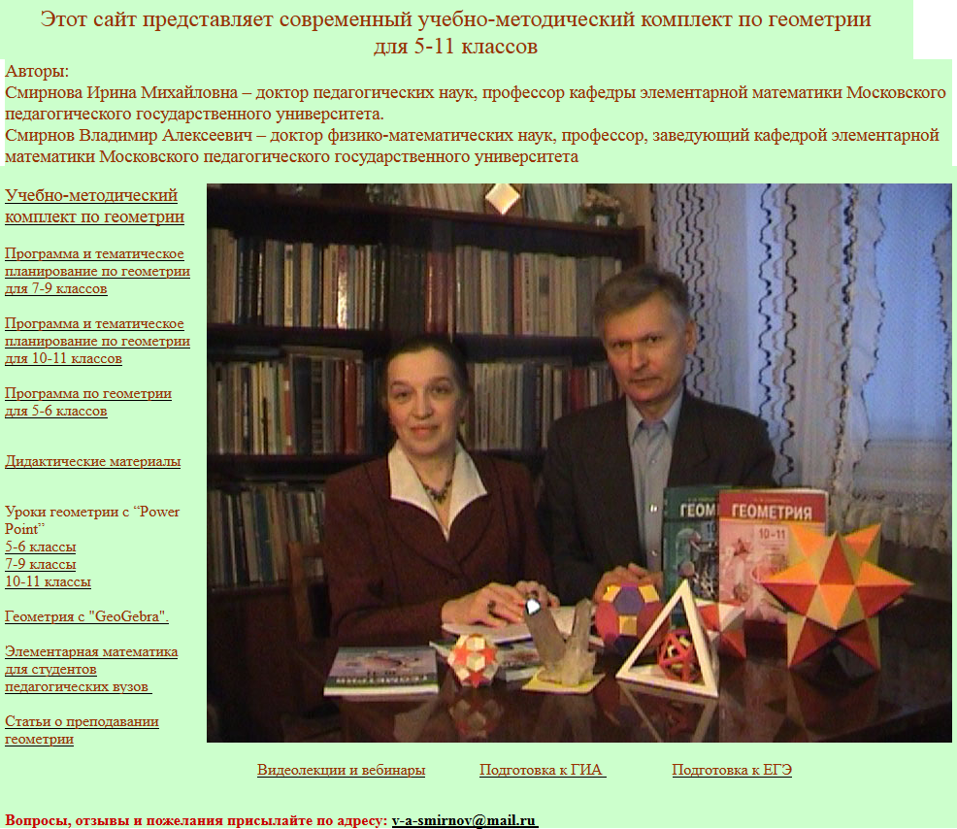
Авторский сайт: vasmirnov.ru
Notes:
В режиме слайдов ответы появляются после кликанья мышкой

Slide 3





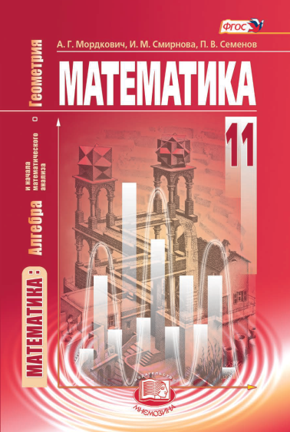
С 2003 года учебники и пособия, входящие в УМК по геометрии, выпускаются в издательстве «Мнемозина»,
учебники имеют гриф «Рекомендовано» и входят в Федеральный перечень
ФПУ № 1.2.4.3.8.1
ФПУ № 1.3.4.1.14.1
ФПУ № 1.3.4.1.15.1
ФПУ № 1.3.4.1.15.2

Slide 4

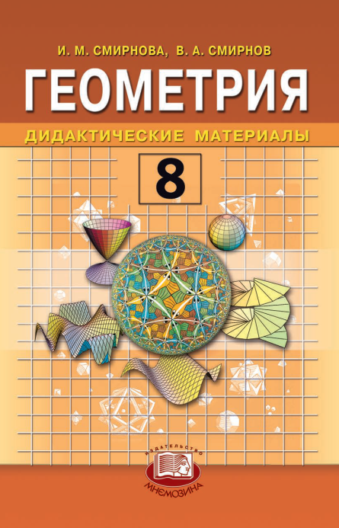
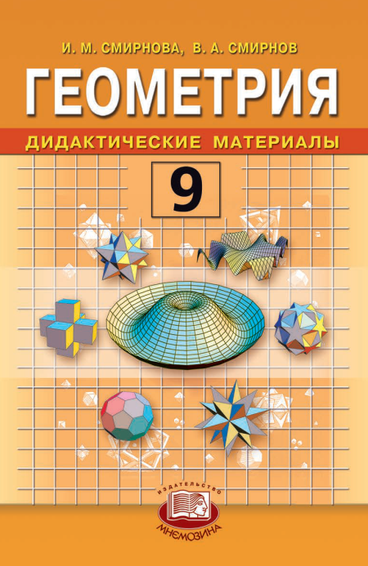
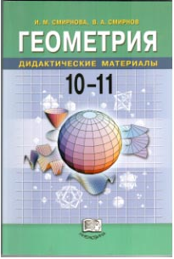

Дидактические материалы

Slide 5






Методические рекомендации

Slide 6



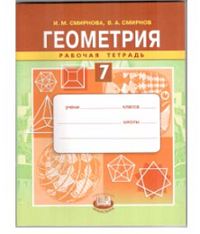
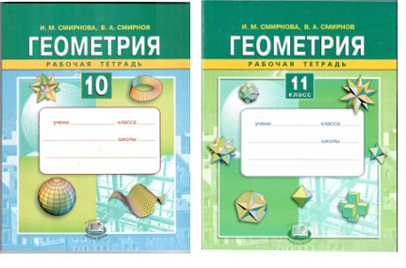
Рабочие тетради для 7–9 и 10–11 классов

Slide 7
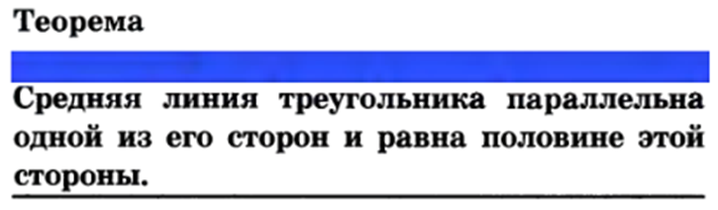
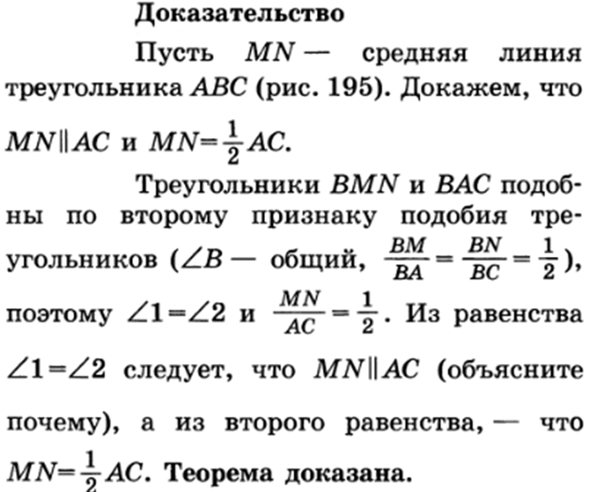
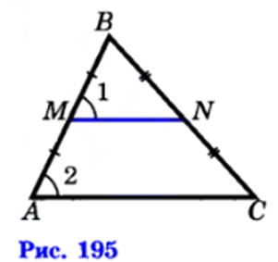
Средние линии и теорема о пропорциональных отрезках
Здесь мы рассмотрим теоремы и свойства, а также примеры решения задач, относящихся к теореме о пропорциональных отрезках и замечательным линиям треугольника. Начнем с теоремы о средней линии треугольника.
В учебнике геометрии Л.С. Атанасяна и др. Приведено следующие формулировка и доказательство теоремы о средней линии треугольника.
Notes:
В режиме слайдов ответы появляются после кликанья мышкой

Slide 8
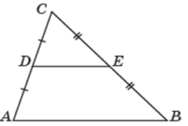
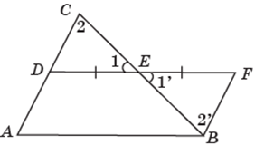
В нашем учебнике геометрии теорема о средней линии треугольника рассматривается в 8-м классе после изучения свойств параллелограммов. Приводятся следующая формулировка и доказательство теоремы о средней линии треугольника.
Теорема. Средняя линия треугольника параллельна одной из его сторон и равна её половине.
Доказательство. Пусть DE – средняя линия треугольника ABC. Отложим на прямой DE отрезок EF = DE и соединим отрезком точки B и F. Треугольники ECD и EBF равны по первому признаку равенства треугольников. Следовательно, BF = CD = AD. Так как угол 2 ра­вен углу 2’, то прямые AC и BF параллельны. Таким образом, стороны AD и BF четырёхугольника ABFD равны и параллельны. Следовательно, этот четырёхугольник – параллелограмм. Значит, стороны АВ и DF равны и параллельны. Средняя линия DE равна половине стороны DF и, следовательно, параллельна стороне AB и равна её половине.
Notes:
В режиме слайдов ответы появляются после кликанья мышкой

Slide 9
Следствие. Если прямая проходит через середину одной стороны треугольника и параллельна другой его стороне, то она проходит через середину третьей стороны этого треугольника.
Доказательство. Пусть прямая проходит через середину D стороны AC и параллельна стороне AB треугольника ABC. Так как средняя линия DE также параллельна стороне AB, то она должна лежать на данной прямой. Следовательно, середина E стороны BC принадлежит этой прямой.
Notes:
В режиме слайдов ответы появляются после кликанья мышкой

Slide 10
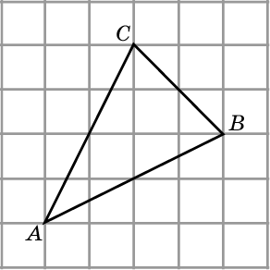
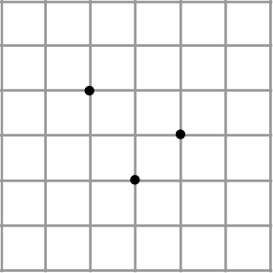
Упражнения
1. Проведите средние линии треугольника ABC, изображенного на рисунке.
2. Изобразите треугольник, середины сторон которого отмечены на рисунке.
Notes:
В режиме слайдов ответы появляются после кликанья мышкой

Slide 11
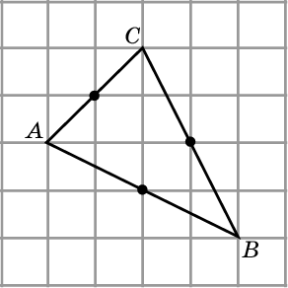
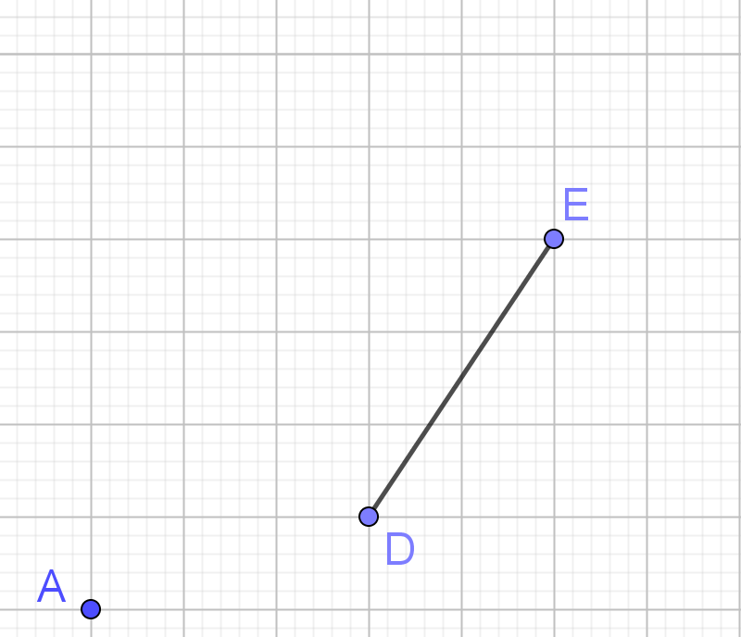
Ответ:
3. На рисунке изображена вершина и средняя линия треугольника. Изобразите сам треугольник.
Notes:
В режиме слайдов ответы появляются после кликанья мышкой

Slide 12
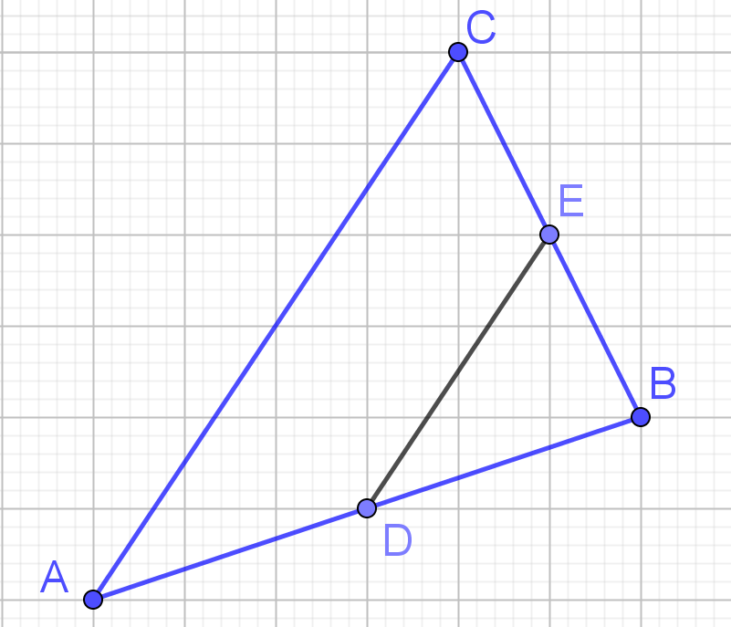
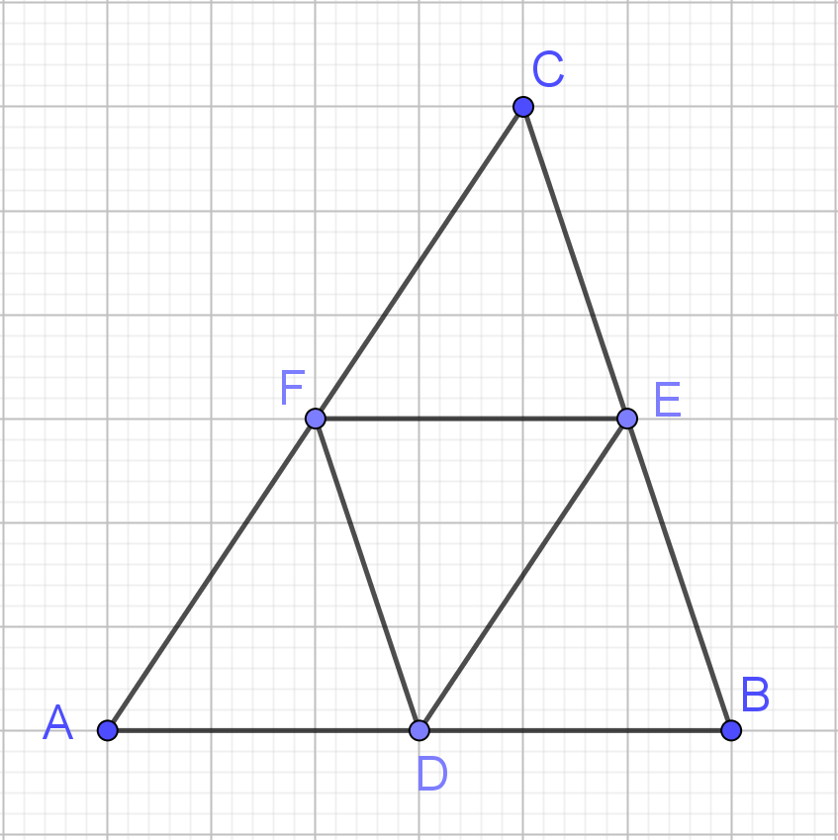
Ответ:
4. Стороны треугольника равны 8 см, 10 см и 12 см. Найдите стороны треугольника, вершинами которого являются середины сторон данного треугольника.
Notes:
В режиме слайдов ответы появляются после кликанья мышкой

Slide 13
Ответ: 4 см, 5 см и 6 см.
5. Стороны треугольника равны 2 см, 3 см и 4 см. Его вершины являются серединами сторон второго треугольника. Найдите периметр второго треугольника.
Notes:
В режиме слайдов ответы появляются после кликанья мышкой

Slide 14
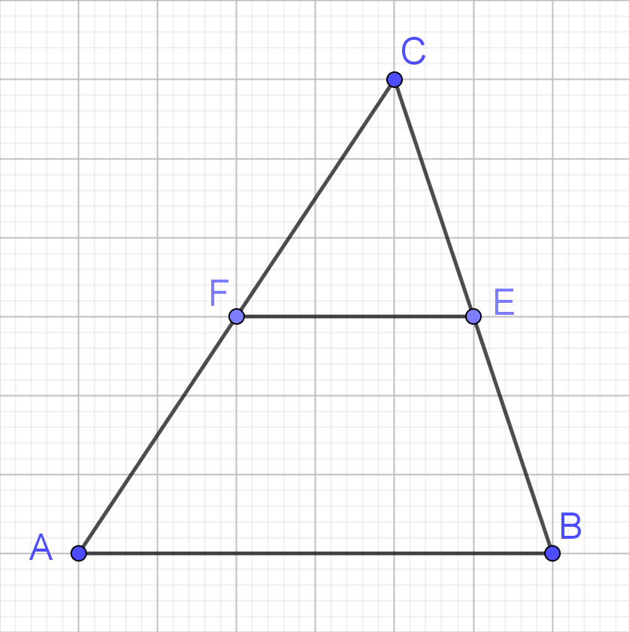
Ответ: 4 см, 6 см и 8 см.
6. Периметр треугольника равен 12 см. Найдите периметр треугольника, отсекаемого от данного какой-нибудь его средней линией.
Notes:
В режиме слайдов ответы появляются после кликанья мышкой

Slide 15
Ответ: 6 см.
6. Какую часть площади данного треугольника составляет площадь треугольника, отсекаемого его средней линией?
Notes:
В режиме слайдов ответы появляются после кликанья мышкой

Slide 16
Ответ: одну четвёртую.
7. В треугольнике проведены все средние линии. Какую часть площади данного треугольника составляет площадь треугольника, образованного этими линиями?
Notes:
В режиме слайдов ответы появляются после кликанья мышкой

Slide 17
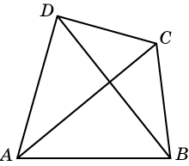

Ответ: $\frac{1}{4}$.
8. Диагонали четырехугольника равны а и b. Найдите периметр четырёхугольника, вершинами которого являются середины сторон данного четырехугольника.
Notes:
В режиме слайдов ответы появляются после кликанья мышкой

Slide 18
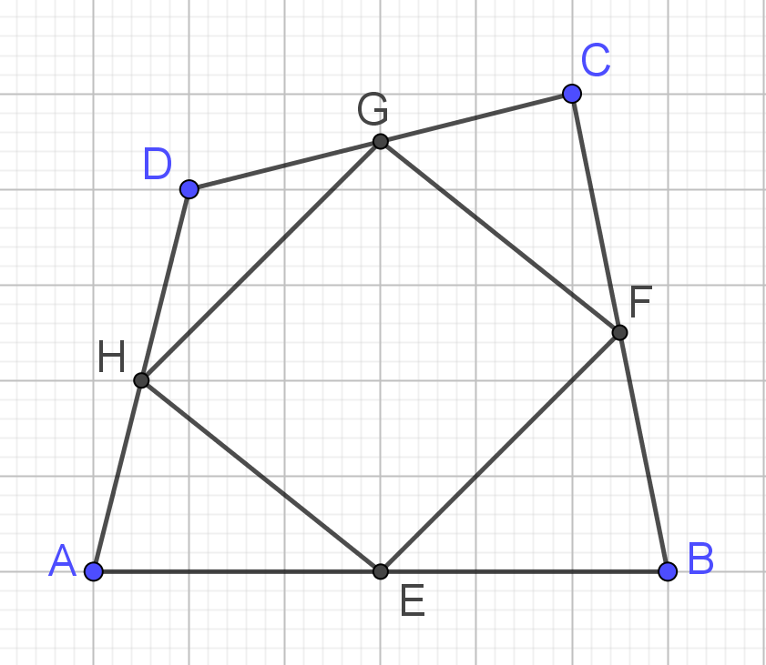
Ответ: a + b.
9. Докажите, что середины сторон четырёхугольника являются вершинами параллелограмма. Найдите площадь этого параллелограмма, если площадь исходного четырёхугольника равна 1.
Notes:
В режиме слайдов ответы появляются после кликанья мышкой

Slide 19
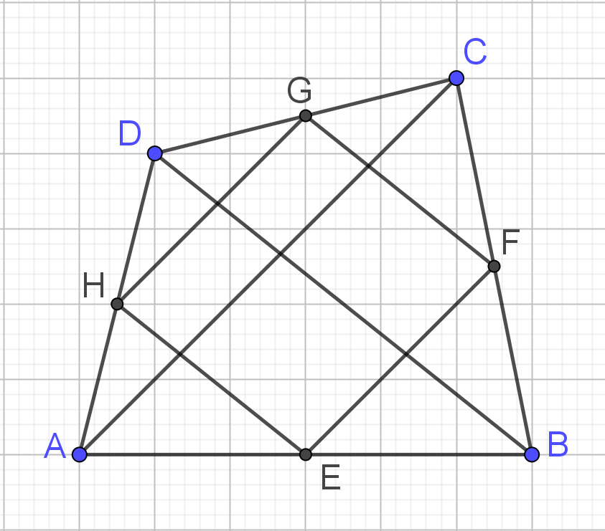
Решение. Рассмотрим случай выпуклого четырёхугольника ABCD. Пусть E, F, G, H – середины соответствующих сторон.
Проведем диагонали AC и BD. Отрезок EF является средней линией треугольника ABC. Следовательно, он параллелен диагонали AC и равен её половине. Отрезок HG также параллелен диагонали AC и равен её половине. Следовательно, стороны EF и HG четырёхугольника EFGH равны и параллельны. Значит, этот четырёхугольник – параллелограмм.
Площадь треугольников EBF и HGD равны одной четвертой площадей треугольников соответственно ABC и ACD. Следовательно, сумма площадей треугольников EBF и HGD равна одной четвёртой площади четырёхугольника ABCD.
Аналогично, сумма площадей треугольников AEH и FGC равна одной четвёртой площади четырёхугольника ABCD.
Следовательно, площадь четырёхугольника EFGH равна половине площади четырёхугольника ABCD.
Notes:
В режиме слайдов ответы появляются после кликанья мышкой

Slide 20
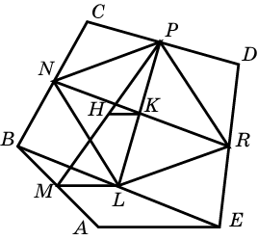
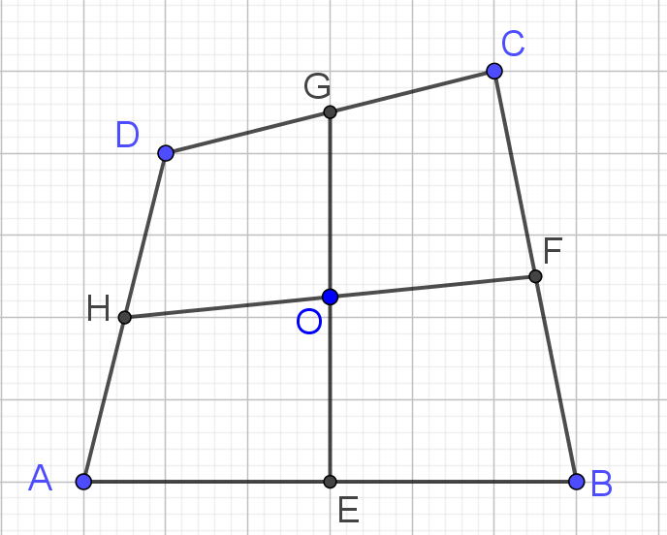
7. В выпуклом пятиугольнике ABCDE AE = 4. Середины сторон AB и CD, BC и ED соединены отрезками. Середины H и K этих отрезков снова соединены отрезками. Найдите длину отрезка HK.
8. Докажите, что отрезки, соединяющие середины противоположных сторон четырёхугольника, делят друг друга пополам.
Notes:
В режиме слайдов ответы появляются после кликанья мышкой

Slide 21
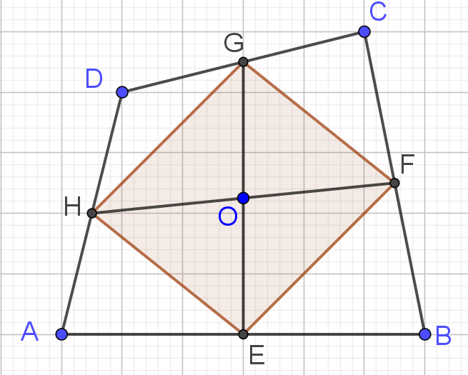
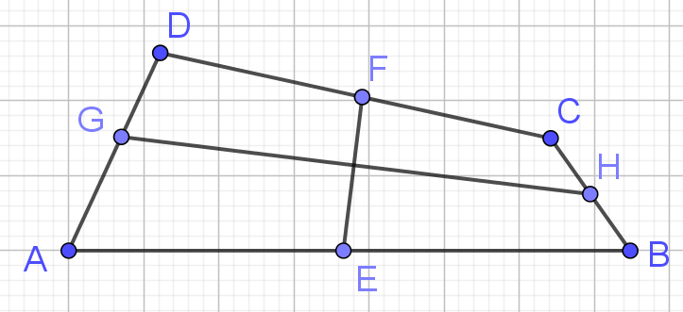
Решение. Четырёхугольник EFGH является параллелограммом. Следовательно, его диагонали делятся в точке пересечения пополам.
9. Отрезки, соединяющие середины противоположных сторон выпуклого четырёхугольника, взаимно перпендикулярны и равны 2 и 7. Найдите площадь четырёхугольника.
Notes:
В режиме слайдов ответы появляются после кликанья мышкой

Slide 22
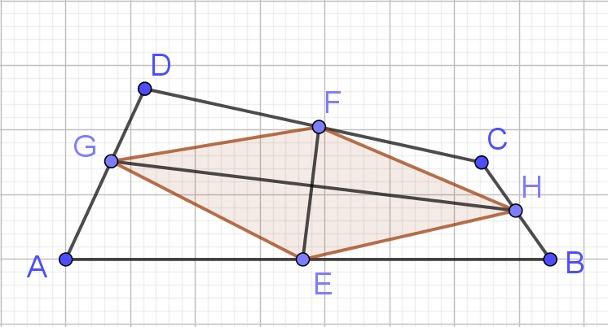
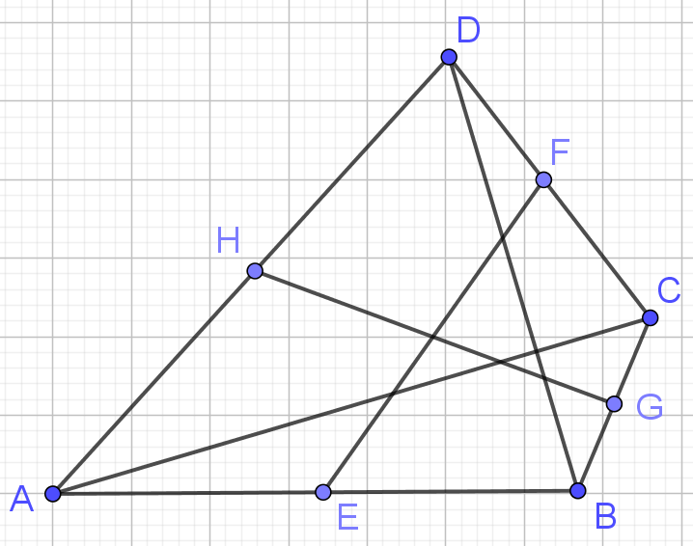
Решение. Четырёхугольник EHFG является ромбом. Его площадь равна 7. Она равна половине площади четырёхугольника ABCD. Следовательно, площадь четырёхугольника ABCD равна 14.
10. Отрезки, соединяющие середины противоположных сторон выпуклого четырёхугольника, равны между собой. Найдите площадь четырёхугольника, если его диагонали равны 8 и 12.
Notes:
В режиме слайдов ответы появляются после кликанья мышкой

Slide 23
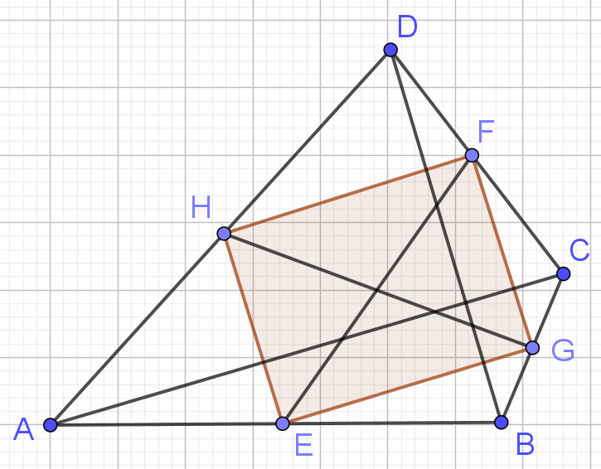
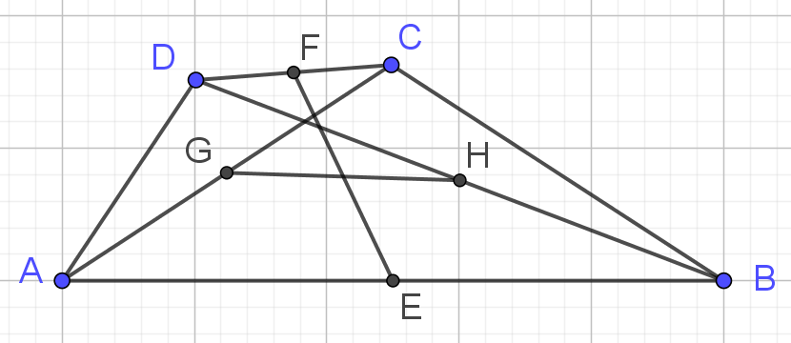
Решение. Четырёхугольник EGFH является прямоугольником. Следовательно, диагонали AC и BD четырёхугольника ABCD перпендикулярны. Площадь четырёхугольника ABCD равна половине произведения диагоналей, т. е. равна 48.
11. В выпуклом четырёхугольнике ABCD отрезок, соединяющий середины диагоналей, равен отрезку, соединяющему середины сторон AB и CD. Найдите угол, образованный продолжениями сторон AD и BC.
Notes:
В режиме слайдов ответы появляются после кликанья мышкой

Slide 24
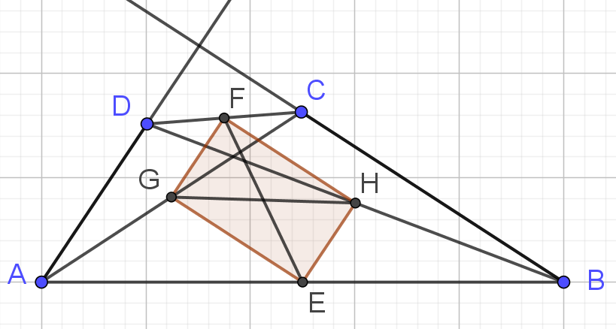
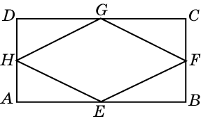
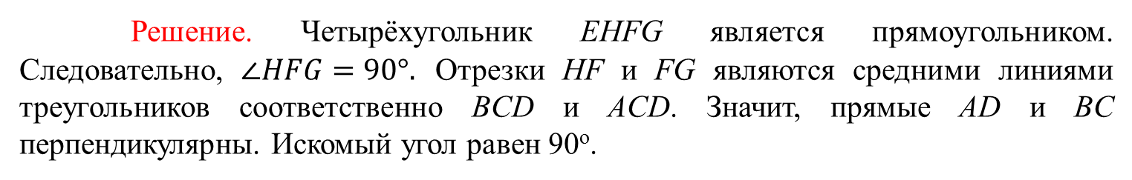
Решение. Четырёхугольник EHFG является прямоугольником. Следовательно, $∠HFG=90°.$ Отрезки HF и FG являются средними линиями треугольников соответственно BCD и ACD. Значит, прямые AD и BC перпендикулярны. Искомый угол равен 90^{о}.
12. Докажите, что середины сторон прямоугольника являются вершинами ромба.
Notes:
В режиме слайдов ответы появляются после кликанья мышкой

Slide 25
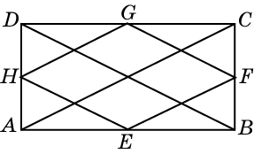
Решение. Пусть ABCD – прямоугольник, E, F, G, H – середины соответствующих сторон. Проведем диагонали AC и BD.
Отрезок EF является средней линией треугольника ABC, следовательно, он равен половине диагонали AC. Аналогично, остальные стороны четырехугольника EFGH равны половинам соответствующих диагоналей. Так как диагонали прямоугольника равны, то равны и стороны этого четырехугольника, т.е. он является ромбом.
Notes:
В режиме слайдов ответы появляются после кликанья мышкой

Slide 26
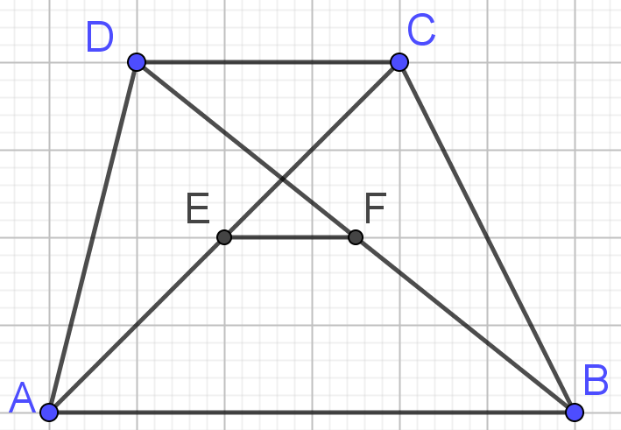
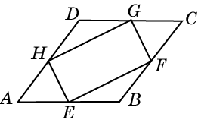
13. Основания трапеции равны 6 и 3. Найдите длину отрезка, соединяющего середины диагоналей трапеции.
14. Докажите, что середины сторон ромба являются вершинами прямоугольника.
Notes:
В режиме слайдов ответы появляются после кликанья мышкой

Slide 27
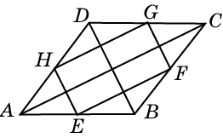
Решение. Пусть ABCD – ромб, E, F, G, H – середины соответствующих сторон. Проведем диагонали AC и BD.
Отрезок EF является средней линией треугольника ABC, следовательно, он параллелен диагонали AC. Аналогично, остальные стороны четырехугольника EFGH параллельны соответствующим диагоналям. Так как диагонали ромба перпендикулярны, то перпендикулярны и соседние стороны этого четырехугольника, т.е. он является прямоугольником.
Notes:
В режиме слайдов ответы появляются после кликанья мышкой

Slide 28
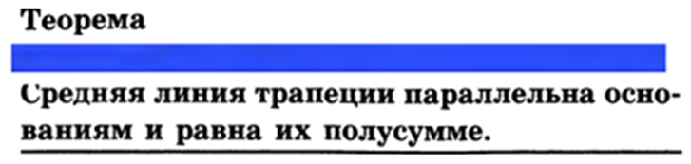
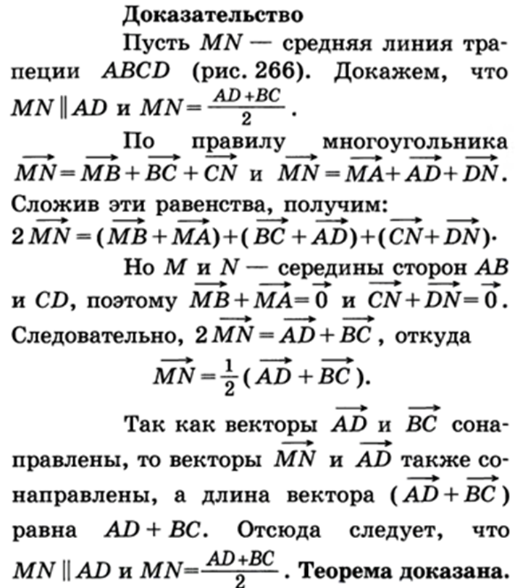
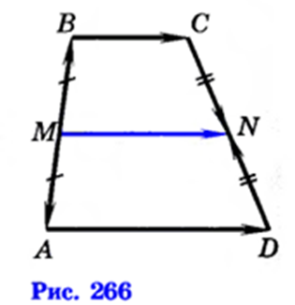
Средняя линия трапеции
В учебнике геометрии Л.С. Атанасяна и др. Приведено следующие формулировка и доказательство теоремы о средней линии треугольника.
Notes:
В режиме слайдов ответы появляются после кликанья мышкой

Slide 29
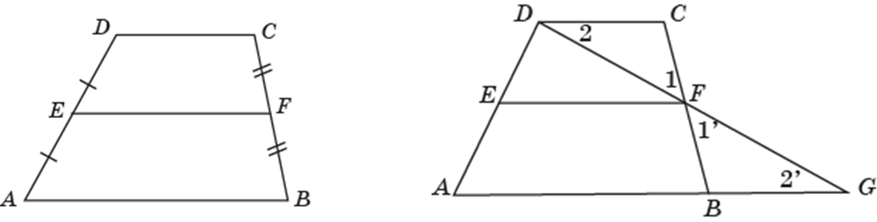
В нашем учебнике геометрии трапеция и средняя линия трапеции рассматриваются после средней линии треугольника. Приводится следующая формулировка и доказательство теоремы о средней линии трапеции.
Теорема. Средняя линия трапеции параллельна основаниям и равна их полусумме.
Доказательство. Рассмотрим трапецию ABCD (AB || CD) и её среднюю линию EF. Проведём прямую DF. Обозначим G её точку пересечения с прямой AB. Треугольники DFC и GFB равны по второму признаку равенства треугольни­ков. Следовательно, равны отрезки DF и GF. Зна­чит, EF - средняя линия треугольника AGD. Из теоремы о средней линии треугольника получаем, что отрезок EF параллелен AB и равен половине отрезка AG. Так как AB || CD, то отрезок EF будет параллелен обоим основаниям трапеции. Так как отрезок AG равен сумме оснований трапеции, то отрезок EF будет равен полусумме оснований трапеции.
Notes:
В режиме слайдов ответы появляются после кликанья мышкой

Slide 30
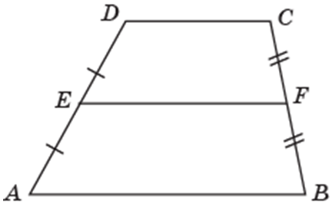
Следствие. Если прямая проходит через середину одной боковой стороны и параллельна основанию трапеции, то она проходит через середину второй боковой стороны этой трапеции.
Доказательство. Пусть прямая проходит через середину E стороны AD и параллельна стороне AB трапеции ABCD (AB || CD). Так как средняя линия EF также параллельна стороне AB, то она должна лежать на данной прямой. Следовательно, середина F стороны BC принадлежит этой прямой.
Notes:
В режиме слайдов ответы появляются после кликанья мышкой

Slide 31
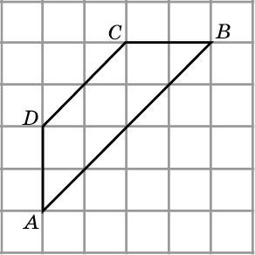
Упражнения
1. Проведите среднюю линию трапеции, изображенной на рисунке.
Notes:
В режиме слайдов ответы появляются после кликанья мышкой

Slide 32
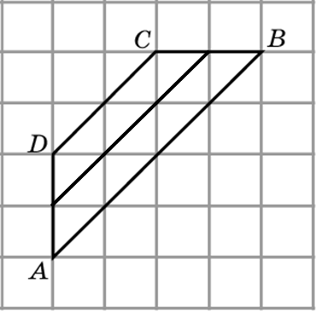
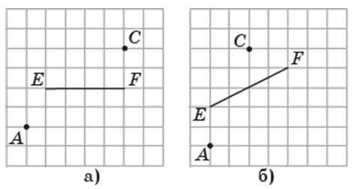
Ответ.
2. Изобразите трапецию, если заданы две её вершины A, C и средняя линия EF
Notes:
В режиме слайдов ответы появляются после кликанья мышкой

Slide 33
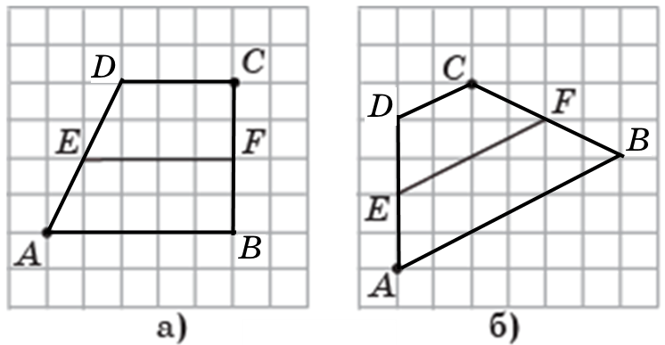
Ответ.
Notes:
В режиме слайдов ответы появляются после кликанья мышкой

Slide 34
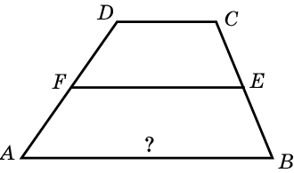
3. Средняя линия трапеции равна 30 см, а меньшее основание равно 20 см. Найдите большее основание.
Notes:
В режиме слайдов ответы появляются после кликанья мышкой

Slide 35
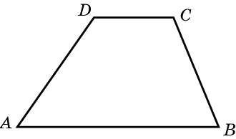
Ответ: 40 см
4. Основания трапеции относятся как 5:2, а их разность равна 18 см. Найдите среднюю линию трапеции.
Notes:
В режиме слайдов ответы появляются после кликанья мышкой

Slide 36
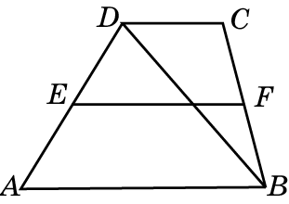
Ответ: 21 см.
5. Основания трапеции равны 4 см и 10 см. Найдите отрезки, на которые делит среднюю линию этой трапеции одна из её диагоналей.
Notes:
В режиме слайдов ответы появляются после кликанья мышкой

Slide 37
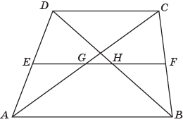
Ответ: 2 см и 5 см.
6. Основания трапеции ABCD равны 6 и 4. Найдите отрезки, на которые диагонали этой трапеции делят её среднюю линию EF.
Notes:
В режиме слайдов ответы появляются после кликанья мышкой

Slide 38

Ответ: 2, 1, 2.
7. Боковые стороны трапеции, описанной около окружности, равны 4 и 6. Найдите среднюю линию этой трапеции.
Notes:
В режиме слайдов ответы появляются после кликанья мышкой

Slide 39
Ответ: 5 см.
8. Может ли средняя линия трапеции пройти через точку пересечения диагоналей?
Notes:
В режиме слайдов ответы появляются после кликанья мышкой

Slide 40

Решение. Нет. Действительно, пусть ABCD – трапеция, EF – средняя линия, G, H – ее точки пересечения с диагоналями. Тогда EG – средняя линия треугольника ACD и, следовательно, равна половине CD. FH – средняя линия треугольника BCD и, следовательно, равна половине CD. Если бы точки G и H совпадали, то средняя линия EF была бы равна CD. В этом случае четырёхугольник ABCD был бы параллелограммом.
Notes:
В режиме слайдов ответы появляются после кликанья мышкой

Slide 41

9. Диагонали равнобедренной трапеции перпендикулярны. Найдите площадь этой трапеции, если её средняя линия равна 4.
Notes:
В режиме слайдов ответы появляются после кликанья мышкой

Slide 42

Решение. Через вершину C проведём прямую, параллельную прямой BD. Обозначим G точку её пересечения с прямой AB. Треугольник BGC равен треугольнику CDB. Площадь треугольника ABD равна площади треугольника ABC. Следовательно, площадь трапеции равна площади равнобедренного прямоугольного треугольника AGC, гипотенуза которого равна 8. Значит, искомая площадь равна 16.
Notes:
В режиме слайдов ответы появляются после кликанья мышкой

Slide 43

Фалес Милетский VI век до н. э.
Теорема Фалеса
Фалес первым сформулировал и доказал несколько геометрических теорем, среди которых:
1) вертикальные углы равны;
2) имеет место равенство треугольников по одной стороне и двум прилегающим к ней углам;
3) углы при основании равнобедренного треугольника равны;
Фалес научился определять расстояние от берега до корабля. В основе этого способа лежит теорема, названная впоследствии теоремой Фалеса:
Если параллельные прямые, пересекающие стороны угла, отсекают равные отрезки на одной его стороне, то они отсекают равные отрезки и на другой его стороне.
Легенда рассказывает о том, что Фалес, будучи в Египте, поразил фараона Амасиса тем, что сумел точно установить высоту пирамиды, дождавшись момента, когда длина тени палки становится равной её высоте, и тогда измерил длину тени пирамиды.

Slide 44



В учебнике геометрии Л.С. Атанасяна и др. теорема Фалеса помещена в задачи.
Notes:
В режиме слайдов ответы появляются после кликанья мышкой

Slide 45

В нашем учебнике геометрии теорема Фалеса рассматривается после средней линии трапеции. Приводится следующая формулировка и доказательство теоремы Фалеса.
Теорема (Фалеса). Если параллельные прямые, пересекающие стороны угла, отсекают на одной его стороне равные отрезки, то они отсекают равные отрезки и на другой его стороне.
Доказательство. Пусть три параллельные прямые пересекают стороны этого угла соответственно в точках А₁, А₂, А₃ и В₁, В₂, В₃. Если отрезки А₁А₂ и А₂А₃ равны, то А₂В₂ – средняя линия трапеции А₁А₃В₃В₁. Следовательно, равны и отрезки В₁В₂ и В₂В₃.
Notes:
В режиме слайдов ответы появляются после кликанья мышкой

Slide 46


Упражнения
1. Стороны угла с вершиной O пересечены двумя параллельными прямыми в точках A, C и B, D соответственно. Найдите OC, если OB = BD = 5 и OA = 6.
2. В треугольнике АВС сторона ВС разделена на четыре равные части и через полученные точки деления проведены прямые, параллельные стороне АВ, равной 18 см. Найдите отрезки этих прямых, заключенные внутри треугольника.
Notes:
В режиме слайдов ответы появляются после кликанья мышкой

Slide 47


3. Основания трапеции равны 14 см и 20 см. Одна из боковых сторон разделена на три равные части и через точки деления проведены прямые, параллельные основаниям трапеции. Найдите отрезки этих прямых, заключенные внутри трапеции.
4. С помощью линейки разделите отрезок AB на три равные части.
Notes:
В режиме слайдов ответы появляются после кликанья мышкой

Slide 48


Ответ.
5. С помощью линейки разделите отрезок AB на пять равных частей.
Notes:
В режиме слайдов ответы появляются после кликанья мышкой

Slide 49

Ответ.
Notes:
В режиме слайдов ответы появляются после кликанья мышкой

Slide 50



Теорема о пропорциональных отрезках
Отношением двух отрезков AB и CD называется число, показывающее, сколько раз отрезок CD и его части укладываются в отрезке АВ.
Теорема. (О пропорциональных отрезках.) Параллельные прямые, пересекающие стороны угла, отсекают от сторон угла пропорциональные отрезки, $\frac{AC}{AB}=\frac{AE}{AD}.$
Доказательство. Прямые, параллельные ВD, переводят равные отрезки на прямой АC в равные отрезки на прямой АE. Отрезку АB соответствует отрезок АD. Одной десятой части отрезка АB соответствует одна десятая часть отрезка AD и т. д. Таким образом, если отрезок АB и его части укладываются в отрезке АC k раз, то отрезок AD и его части будут укладываться в отрезке АE также k раз, т. е. $\frac{AC}{AB}=\frac{AE}{AD}=k$.
Notes:
В режиме слайдов ответы появляются после кликанья мышкой

Slide 51





Следствие 1. Если параллельные прямые пересекают стороны угла с вершиной A соответственно в точках B, C и D, E, то имеет место равенство $\frac{BC}{AB}=\frac{DE}{AD}.$
Доказательство. Заметим, что в этом случае имеют место равенства AC = AB + BC и AE = AD + DE.
Подставляя их в равенство $\frac{AC}{AB}=\frac{AE}{AD}.$ получим равенство$1+\frac{BC}{AB}=1+\frac{DE}{AD},$ из которого вытекает и требуемое равенство.
Следствие 2. Если параллельные прямые пересекают стороны угла с вершиной O соответственно в точках A, B, C и D, E, F, то имеет место равенство $\frac{BC}{AB}=\frac{EF}{DE}.$
Доказательство. Через точку A проведём прямую, параллельную OF. Тогда DE = AE’, EF = E’F’. По следствию 1, $\frac{BC}{AB}=\frac{E^{′}F^{′}}{AE^{′}}$. Следовательно, $\frac{BC}{AB}=\frac{EF}{DE}.$
Notes:
В режиме слайдов ответы появляются после кликанья мышкой

Slide 52

Свойство биссектрисы треугольника
Теорема. Биссектриса угла треугольника делит противоположную сторону на части, пропорциональные прилежащим сторонам, т.е. если CD – биссектриса треугольника ABC, то AD : DB = AC : BC.
Notes:
В режиме слайдов ответы появляются после кликанья мышкой

Slide 53


Доказательство: Пусть CD – биссектриса треугольника ABC. Через точку B проведём прямую, параллельную прямой CD. Обозначим E её точку пересечения с прямой AC. Тогда $∠CBE=∠BCD=∠ACD=∠CEB$. Следовательно, треугольник BEC равнобедренный, BC = EC. По теореме о пропорциональных отрезках, имеем: $\frac{AD}{DB}=\frac{AC}{CE}=\frac{AC}{BC},$ значит, $\frac{AD}{DB}=\frac{AC}{BC}$.
Notes:
В режиме слайдов ответы появляются после кликанья мышкой

Slide 54
Обратное свойство
Теорема. Если луч, проведенный из вершины угла треугольника, делит противоположную сторону на части, пропорциональные сторонам треугольника, прилежащим к лучу, то этот луч является биссектрисой угла треугольника.
Доказательство: Пусть для луча CD выполняется равенство AD : DB = AC : BC. Проведем прямую BE, параллельную CD. По теореме о пропорциональных отрезках, AD : DB = AC : CE. Сравнивая эти два равенства, получаем равенство BC = CE, из которого следует равенство углов CBE и BEC. Но угол CBE равен углу BCD, а угол BEC равен углу ACD. Значит, CD – биссектриса треугольника ABC.
Notes:
В режиме слайдов ответы появляются после кликанья мышкой

Slide 55


Теорема. Биссектриса CD внешнего угла C треугольника ABC делит продолжение противоположной стороны AB на части, пропорциональные прилежащим сторонам, т.е. выполняется равенство $\frac{AD}{DB}=\frac{AC}{BC}$.
Notes:
В режиме слайдов ответы появляются после кликанья мышкой

Slide 56


Доказательство. Через точку B проведём прямую, параллельную прямой CD. Обозначим E её точку пересечения с прямой AC. Тогда $∠CBE=∠BCD=∠FCD=∠CEB$. Следовательно, треугольник BEC равнобедренный, BC = EC. По теореме о пропорциональных отрезках, имеем: $\frac{AD}{BD}=\frac{AC}{EC}=\frac{AC}{BC},$ значит, $\frac{AD}{BD}=\frac{AC}{BC}$.
Notes:
В режиме слайдов ответы появляются после кликанья мышкой

Slide 57

Упражнения
1. Стороны угла с вершиной O пересечены двумя параллельными прямыми в точках A, C и B, D соответственно. Найдите BD, если OA = 6, AC = 12 и OB = 5.
Notes:
В режиме слайдов ответы появляются после кликанья мышкой

Slide 58

Ответ. 10.
2. Стороны угла с вершиной O пересечены двумя параллельными прямыми в точках A, C и B, D соответственно. Найдите OA, если OC = 24 и OB : OD = 2 : 3.
Notes:
В режиме слайдов ответы появляются после кликанья мышкой

Slide 59

Ответ. 16.
3. Докажите, что медианы треугольника точкой их пересечения делятся в отношении 2:1, считая от вершины.
Notes:
В режиме слайдов ответы появляются после кликанья мышкой

Slide 60


Решение. Через точку C₁ проведём прямую, параллельную AA₁, и обозначим D её точку пересечения со стороной BC. С₁D – средняя линия треугольника ABA₁, следовательно, BD = DA₁. Так как CA₁ = A₁B, то CA₁ = 2A₁D. Из теоремы о пропорциональных отрезках следует, что CM = 2MC₁, т. е. $\frac{CM}{MC_{1}}=\frac{2}{1}$.
Notes:
В режиме слайдов ответы появляются после кликанья мышкой

Slide 61

6. В параллелограмме ABCD точка E – середина стороны CD. Отрезок AE пересекает диагональ BD в точке F. Найдите отношение DF : FB. Найдите площадь треугольника ADF, если площадь параллелограмма ABCD равна 1.
Notes:
В режиме слайдов ответы появляются после кликанья мышкой

Slide 62


Решение. Через точку C и середину G стороны AB проведем прямую. Обозначим H её точку пересечения с прямой BD. Прямые EA и CG параллельны. Следовательно, DF = FH = HB. Значит, DF : FB = 1 : 2. Площадь треугольника ADF равна $\frac{1}{6}.$
Notes:
В режиме слайдов ответы появляются после кликанья мышкой

Slide 63

7. В параллелограмме ABCD точки E и F – середины сторон соответственно CD и AD. Отрезки AE и BF пересекаются в точке G. Найдите отношение AG : GE.
Notes:
В режиме слайдов ответы появляются после кликанья мышкой

Slide 64


Решение. Через точку C и середину K стороны AB проведем прямую. Через точку D и середину L стороны BC проведем прямую. Обозначим M, N и H соответствующие точки пересечения. Прямые FB и DL параллельны. Следовательно, AG = GH, NM = MC, HE = $\frac{1}{2}MC$. Значит, AG : GE = 2 : 3.
Notes:
В режиме слайдов ответы появляются после кликанья мышкой

Slide 65

8. В треугольнике ABC биссектриса AD делит сторону BC в отношении 2:1. В каком отношении делит эту биссектрису медиана CE?
Notes:
В режиме слайдов ответы появляются после кликанья мышкой

Slide 66


Решение. Через точку D проведём прямую, параллельную CE. Тогда $\frac{EG}{GB}=\frac{CD}{DB}=\frac{1}{2}.$ Так как AE = EB, то $\frac{AF}{FD}=\frac{AE}{EG}=\frac{3}{1}.$
Notes:
В режиме слайдов ответы появляются после кликанья мышкой

Slide 67

9. На продолжении стороны AB треугольника ABC взята точка D, AB = BD. Через неё и середину E стороны AC проведена прямая, пересекающая сторону BC в точке F. Найдите отношение BF : FC. Найдите площадь треугольника CEF, если площадь треугольника ABC равна 1.
Notes:
В режиме слайдов ответы появляются после кликанья мышкой

Slide 68


Решение. Через точку B проведём прямую, параллельную DE. Обозначим G её точку пересечения со стороной AC. Тогда BF : FC = GE : EC = 1 : 2. Площадь треугольника CEF равна $\frac{1}{3}.$
Notes:
В режиме слайдов ответы появляются после кликанья мышкой

Slide 69

10. Точка C₁ – середина стороны AB треугольника ABC. Точка O – середина отрезка CC₁. В каком отношении делит прямая AO сторону BC? Найдите площадь треугольника COA₁, если площадь треугольника ABC равна 1.
Notes:
В режиме слайдов ответы появляются после кликанья мышкой

Slide 70


Решение. Через точку C₁ проведём прямую, параллельную AA₁. Обозначим D её точку пересечения со стороной BC. Тогда CA₁ = A₁D = DB. Площадь треугольника COA₁ равна $\frac{1}{6}.$
Notes:
В режиме слайдов ответы появляются после кликанья мышкой

Slide 71

11. Точка A₁ делит сторону BC треугольника ABC в отношении 1:2. Точка B₁ делит сторону AC в отношении 2:1. Прямая A₁B₁ пересекает продолжение стороны AB в точке C₁. Найдите отношение AB:BC₁. Найдите площадь треугольника BA₁C₁, если площадь треугольника ABC равна 1.
Notes:
В режиме слайдов ответы появляются после кликанья мышкой

Slide 72


Решение. Через точку B проведём прямую, параллельную B₁C₁. Обозначим D её точку пересечения со стороной AC. Тогда DB₁ : B₁C = 1 : 2. AD : DB₁ = 3 : 1. Следовательно, AB : BC₁ = 3 : 1. Площадь треугольника BA₁C₁ равна $\frac{1}{9}.$
Notes:
В режиме слайдов ответы появляются после кликанья мышкой

Slide 73

12. В треугольнике ABC AC = BC = 5, AB = 6, биссектрисы, проведённые из вершин A и B, пересекаются в точке O. Найдите площадь треугольника AOB.
Notes:
В режиме слайдов ответы появляются после кликанья мышкой

Slide 74

Решение. Биссектриса CD равна 4. Точка O пересечения биссектрис делит её в отношении 5:3. Следовательно, OD = 1,5. Площадь треугольника AOB равна 4,5.
Notes:
В режиме слайдов ответы появляются после кликанья мышкой

Slide 75

13 (ОГЭ). Площадь треугольника ABC равна 40. Биссектриса AD пересекает медиану BK в точке E, при этом BD : CD = 3 : 2. Найдите площадь четырёхугольника EDCK.
Notes:
В режиме слайдов ответы появляются после кликанья мышкой

Slide 76


Решение. Через точку K проведём прямую, параллельную AD. Обозначим L её точку пересечения со стороной BC. Тогда BD : DL = 3 : 1. Следовательно, BE : EK = 3 : 1. Площадь треугольника BDE равна $\frac{9}{20}$ площади треугольника BCK, т.е. равна 9. Значит, площадь четырёхугольника EDCK равна 11.
Notes:
В режиме слайдов ответы появляются после кликанья мышкой

Slide 77

14. (Олимпиада). Точки A₁, B₁, C₁ делят соответственно стороны BC, CA, AB треугольника ABC в отношении 1:2. Найдите площадь треугольника A’B’C’, ограниченного прямыми AA₁, BB₁, CC₁, если площадь треугольника ABC равна 1.
Notes:
В режиме слайдов ответы появляются после кликанья мышкой

Slide 78




Решение. Площади треугольников AA₁B, BB₁C, CC₁A равны $\frac{1}{3}$. Найдём площадь треугольника AA’C₁. Через точку A₁ проведём прямую, параллельную прямой CC₁ и обозначим D её точку пересечения с отрезком AB.
Так как BA₁: A₁C = 1:2, то BD : DC₁ = 1: 2. Следовательно, AC₁: C₁D = 1,5 : 2 = 3 : 4 и AA’ : AA₁ = 3 :7. Площадь треугольника AA’C₁ равна $\frac{1}{3}∙\frac{3}{7}=\frac{1}{7}$ площади треугольника AA₁B и равна $\frac{1}{21}.$
Площади треугольников BB’A₁, CC’B₁ также равны $\frac{1}{21}$. Площадь треугольника A’B’C’ равна площади треугольника ABC минус площади треугольников AA₁B, BB₁C, CC₁A плюс площади треугольников AA’C₁ , BB’A₁, CC’B₁. Следовательно, искомая площадь равна $\frac{1}{7}$.
Notes:
В режиме слайдов ответы появляются после кликанья мышкой

Slide 79

15. Прямая пересекает стороны BC и AC треугольника ABC соответственно в точках D и E, причём BD : DC = 2:1, AE : EC = 1:2. Найдите отношение, в котором эта прямая делит медиану CM.
Notes:
В режиме слайдов ответы появляются после кликанья мышкой

Slide 80

Решение. Через точку A проведём прямую, параллельную прямой DE. Обозначим F и H её точки пересечения соответственно с прямыми CM и BC. Через точку M проведём прямую, параллельную прямой DE. Обозначим I её точку пересечения с прямой BC. Тогда CD : DH = CG : GF = CE : EA = 2:1, HI : IB = AM : MB = 1:1. Так как СD : DB = 2:4 и CD : DH = 2:1, то DH : HB = 1:3. Следовательно, DH : HI = 1 : 1,5. Значит, CD : DI = 2 : 2,5 = 4 : 5. Следовательно, CG : GM = 4 :5.
Notes:
В режиме слайдов ответы появляются после кликанья мышкой

Slide 81

16. Точки D и E делят стороны AB и AC треугольника ABC соответственно в отношениях 1:2 и 1:1. Найдите отношение, в котором прямая DE делит биссектрису AG.
Notes:
В режиме слайдов ответы появляются после кликанья мышкой

Slide 82

Решение. Через точки C и G проведём прямые, параллельные прямой DE. Обозначим I и J их точки пересечения с прямой AB. Тогда AD = DI = IB. Так как СG : GB = 5:6, то IJ : JB = 5:6. Следовательно, AF : FG = AD : DJ = 11 : 16.
Notes:
В режиме слайдов ответы появляются после кликанья мышкой

Slide 83

Теорема Менелая
Пусть на сторонах AB, BC и продолжении стороны AC треугольника ABC взяты соответственно точки C₁, A₁ и B₁. Точки A₁, B₁, C₁ лежат на одной прямой тогда и только тогда, когда выполняется равенство
(*)
Notes:
В режиме слайдов ответы появляются после кликанья мышкой

Slide 84


Доказательство (необходимость): Через точку C проведём прямую, параллельную прямой B₁C₁. Обозначим D её точку пересечения со стороной AB. Тогда
$$\frac{AC_{1}}{C_{1}B}=\frac{AC_{1}}{{DC}_{1}}∙\frac{DC_{1}}{C_{1}B}=\frac{B_{1}A}{{CB}_{1}}∙\frac{A_{1}C}{{BA}_{1}}.$$
Следовательно, имеет место равенство $\frac{AC_{1}}{C_{1}B}∙\frac{BA_{1}}{A_{1}C}∙\frac{CB_{1}}{B_{1}A}=1.$
Notes:
В режиме слайдов ответы появляются после кликанья мышкой

Slide 85

Доказательство (достаточность). Пусть на сторонах AB, BC и продолжении стороны AC треугольника ABC взяты соответственно точки C₁, A₁ и B₁, для которых выполняется равенство (*). Предположим, что прямая A₁B₁ пересекает прямую AB в некоторой точке C'. По доказанному, выполняется равенство
Учитывая равенство (*), получаем равенство
Прибавим к его обеим частям единицу и приведем к общему знаменателю. Получим равенство
из которого следует, что C’ и C₁ совпадают. Следовательно, точки A₁, B₁, C₁ принадлежат одной прямой.
Notes:
В режиме слайдов ответы появляются после кликанья мышкой

Slide 86

Упражнения
1. Точка C₁ делит сторону AB треугольника ABC в отношении 1:2. Точка B₁ лежит на продолжении стороны AC и AC = 2CB₁. В каком отношении делит прямая B₁C₁ сторону BC?
Notes:
В режиме слайдов ответы появляются после кликанья мышкой

Slide 87

Решение: По теореме Менелая, примененной к треугольнику ABC и прямой B₁C₁, имеет место равенство $\frac{AC_{1}}{C_{1}B}∙\frac{BA_{1}}{A_{1}C}∙\frac{CB_{1}}{B_{1}A}=1.$ По условию $\frac{AC_{1}}{C_{1}B}=\frac{1}{2},$ $\frac{CB_{1}}{B_{1}A}=\frac{1}{3}.$ Следовательно, $\frac{BA_{1}}{A_{1}C}=\frac{6}{1}.$
Notes:
В режиме слайдов ответы появляются после кликанья мышкой

Slide 88

2. На продолжениях сторон AB, BC и CA треугольника ABC взяты соответственно точки C₁, A₁ и B₁ так, что AB = BC₁, BC = CA₁, CA = AB₁. Найдите отношение, в котором прямая AB₁ делит сторону A₁C₁ треугольника A₁B₁C₁.
Notes:
В режиме слайдов ответы появляются после кликанья мышкой

Slide 89


Решение: По теореме Менелая, примененной к треугольнику BA₁C₁ и прямой AB₁, имеет место равенство $\frac{BA}{{AC}_{1}}∙\frac{C_{1}D}{DA_{1}}∙\frac{A_{1}C}{CB}=1.$ По условию$\frac{BA}{{AC}_{1}}=\frac{1}{2},\frac{A_{1}C}{CB}=1.$ Следовательно, $\frac{C_{1}D}{DA_{1}}=\frac{2}{1}.$
Notes:
В режиме слайдов ответы появляются после кликанья мышкой

Slide 90


Теорема Менелая для четырёхугольника*
Пусть прямая пересекает стороны BC, CD и продолжения сторон AB, AD четырёхугольника ABCD соответственно в точках B₁, C₁ и D₁, A₁. Тогда выполняется равенство
$$\frac{AA_{1}}{A_{1}B}∙\frac{BB_{1}}{B_{1}C}∙\frac{CC_{1}}{C_{1}D}∙\frac{DD_{1}}{D_{1}A}=1.$$
Notes:
В режиме слайдов ответы появляются после кликанья мышкой

Slide 91

Упражнение*
Пусть прямая пересекает стороны BC, CD и продолжения сторон AB, AD четырёхугольника ABCD соответственно в точках B₁, C₁ и D₁, A₁, причём AB = 2BA₁, BB₁ = B₁C, CC₁= C₁D. Найдите $\frac{DD_{1}}{D_{1}A}.$
Notes:
В режиме слайдов ответы появляются после кликанья мышкой

Slide 92
Ответ. $\frac{1}{2}.$
Notes:
В режиме слайдов ответы появляются после кликанья мышкой

Slide 93


Теорема Менелая для тетраэдра*
Пусть на рёбрах AB, BC, CD и AD тетраэдра ABCD взяты соответственно точки A₁, B₁, C₁ и D₁. Точки A₁, B₁, C₁, D₁ лежат на одной плоскости тогда и только тогда, когда выполняется равенство
$$\frac{AA_{1}}{A_{1}B}∙\frac{BB_{1}}{B_{1}C}∙\frac{CC_{1}}{C_{1}D}∙\frac{DD_{1}}{D_{1}A}=1.$$
Notes:
В режиме слайдов ответы появляются после кликанья мышкой

Slide 94

Упражнение*
Пусть на рёбрах AB, BC, CD и AD тетраэдра ABCD взяты соответственно точки A₁, B₁, C₁ и D₁. $\frac{AA_{1}}{A_{1}B}=\frac{2}{1}$, $\frac{BB_{1}}{B_{1}C}=1$, $\frac{CC_{1}}{C_{1}D}=\frac{1}{4}.$Найдите $\frac{DD_{1}}{D_{1}A}$ и объём многогранника с вершинами B, D, A₁, B₁, C₁, D₁.
Notes:
В режиме слайдов ответы появляются после кликанья мышкой

Slide 95




Решение. Проведём прямые BD и B₁C₁. Обозначим G их точку пересечения. Через точку B проведём прямые, параллельные прямым B₁C₁ и A₁D₁. Обозначим E, F их точки пересечения соответственно с рёбрами CD и AD. Тогда $\frac{CC_{1}}{C_{1}E}=\frac{1}{1}.$ Следовательно, $\frac{DB}{BG}=\frac{DE}{{EC}_{1}}=\frac{3}{1}.$ Значит, $\frac{DF}{FD_{1}}=\frac{3}{1}.$Так как $\frac{AA_{1}}{A_{1}B}=\frac{2}{1}$, то $\frac{AD_{1}}{D_{1}D}=\frac{1}{2}.$
Найдём объём тетраэдра GDC₁D₁. Площадь треугольника DC₁D₁ равна $\frac{8}{15}$ площади треугольника DAC. Ребро GD равно $\frac{4}{3}$ ребра BD. Следовательно, объём этого тетраэдра равен $\frac{32}{45}$ объёма тетраэдра ABCD.
Найдём объём тетраэдра GBA₁B₁. Площадь треугольника BA₁B₁ равна $\frac{1}{6}$ площади треугольника ABC. Ребро BG равно $\frac{1}{3}$ ребра BD. Следовательно, объём этого тетраэдра равен $\frac{1}{18}$ объёма тетраэдра ABCD.
Следовательно, объём искомого многогранника равен $\frac{91}{135}.$
Notes:
В режиме слайдов ответы появляются после кликанья мышкой

Slide 96

Контактная
информация
Издательство «Мнемозина»:
105043, Москва, ул. 6-я Парковая, д. 29 Б
Тел.: 8 (499) 367–67–81
E-mail: ioc@mnemozina.ru
Сайт: mnemozina.ru
Интернет-магазин: shop.mnemozina.ru
Торговый дом:
E-mail: td@mnemozina.ru
Тел.: 8 (495) 644–20–26
Электронные формы учебников и пособий представлены на сайте
«Школа в кармане»:
http://pocketschool.ru

